Slide 1

COMUNICAÇÃO EFETIVA

Slide 2

Você sabe o que é?
Uma comunicação efetiva é aquela oportuna, precisa, completa, sem ambiguidade e compreendida pelo receptor.

Slide 3
OBJETIVOS
PRINCÍPIOS
FORMAS

Slide 4
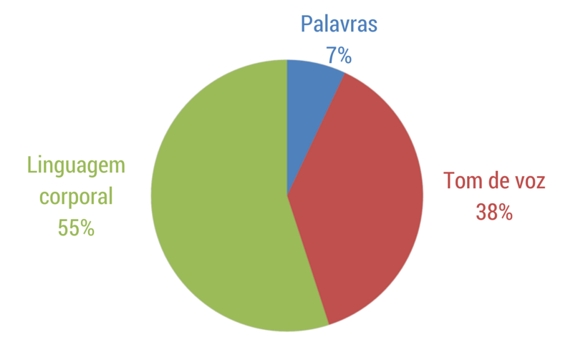
Composição da Comunicação

Slide 5
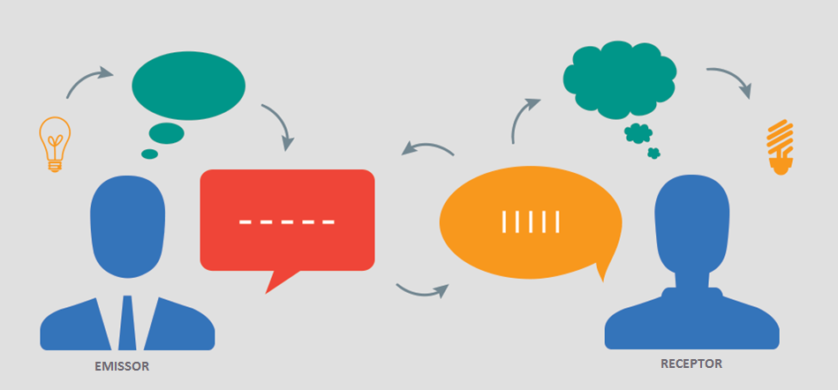
Aquilo que não vemos...

Slide 6
SE O HOMEM SOUBESSE O VALOR QUE TEM, A MULHER, FICARIA A SEUS PÉS.

Slide 7

Comunicação
Digital
Relações Virtuais

Slide 8

Como lidar quando tudo vira mensagem?

Slide 9

O problema da falta de comunicação
https://youtu.be/X2-BOSIEreQ

Slide 10
Para Refletir
Em quais momentos eu tenho facilidade em me comunicar?
Em quais momentos eu tenho dificuldades em me comunicar?
Faça esse exercício

Slide 11

Dicas para uma Comunicação Efetiva
Foque em ouvir ativamente os outros.
Clarifique seus pensamentos e ideias antes de começar a falar.
Use linguagem positiva e evite julgamentos desnecessários.
Seja específico e use exemplos concretos para ilustrar seus pontos.
Pratique o feedback construtivo para ajudar as pessoas a se desenvolverem.
Use uma linguagem corporal aberta e positiva para transmitir confiança e engajamento.
Adapte a sua comunicação ao público, contexto e objetivo da conversa.

Slide 12
Comunicação e trabalho em equipe
https://youtu.be/-NQIcS4_KBo

Slide 13


FATORES
GRUPO
EQUIPE
OBJETIVOS
Não é necessário apresentar finalidade em comum
Em comum, compartilhado por todos
ATIVIDADES
Não são complementares
Demandam união de esforços
RELACIONAMENTO
Não existe colaboração
Colaborativo
INFORMAÇÕES
Vez ou outra são compartilhadas
Conhecidas e compartilhadas por todos
SINERGIA
Neutra
Real, há coesão no time
RESPONSABILIDADES
Individuais e isoladas
Coletivas
COMUNICAÇÃO
Limitada
Ampla

Slide 14


Pequenas Atitudes Grandes Resultados
Uma comunicação eficaz é aquela que transforma e muda a atitude das pessoas.
Através dela é possível perceber melhor a si mesmo, ao outro, ao contexto como um todo, assim gerando resultados mais responsáveis e assertivos.
É importante prestar atenção em todo o processo e não só no resultado, desta forma ele acontece naturalmente.
Faça a Diferença!!

Slide 15

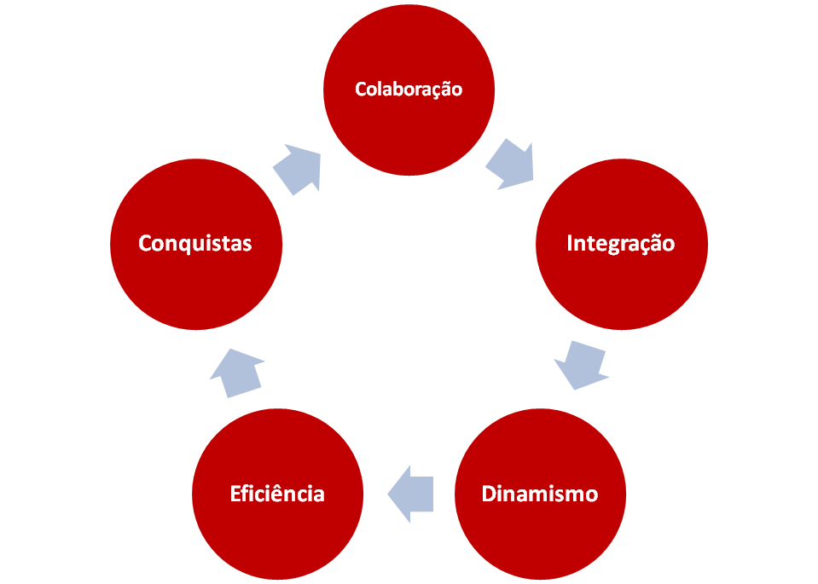

Comunicação Efetiva na
Gestão do Tempo
Relações Duradouras

Slide 16

E já finalizando...
https://youtu.be/uR4DE_4GV7o

Slide 17
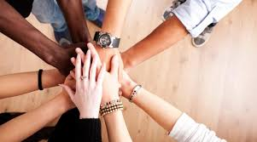
“Nenhum de nós é tão bom, quanto todos nós juntos.”
(Ray Kroc)

